Slide 1
Студијски програм:
Струковни медицински радиолог
III ГОДИНА СТУДИЈА
Предмет :
Клиничка нуклеарна медицина
Предмет се вреднује са 7 ЕСПБ
Статус предмета: изборни

Slide 2
NUKLEARNA ENDOKRINOLOGIJA
DIJAGNOSTIKA
in vivo dijagnostika
in vitro dijagnostika (IA)
specifični i nespecifični
mehanizmi akumulacije
kompetitivne
nekompetitivne
RIA
FIA
LIA
EIA
IRMA
IFMA
...
funkcionalna
morfofunkcionalna
-test fiksacije
- scintigrafija
“pozitivna” vizualizacija
“negativna” vizualizacija
testovi dinamičkog ispitivanja (stimulacija, supresija...)
######
TERAPIJA

Slide 3
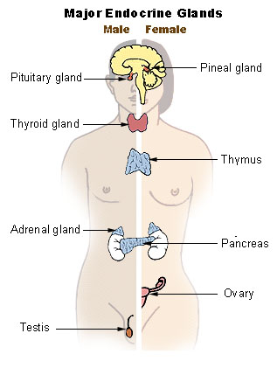
-epifiza
-hipofiza
-štitasta žlezda
-paraštitaste žlezde
-timus
-nadbubrežne žlezde
-pankreas
-ovarijumi i testisi
-APUD sistem

Slide 4
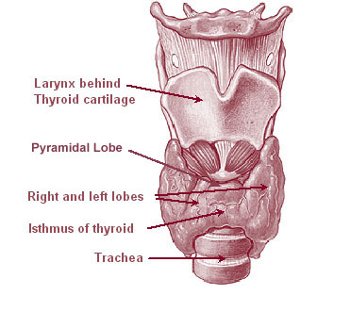
-štitasta žlezda

Slide 5
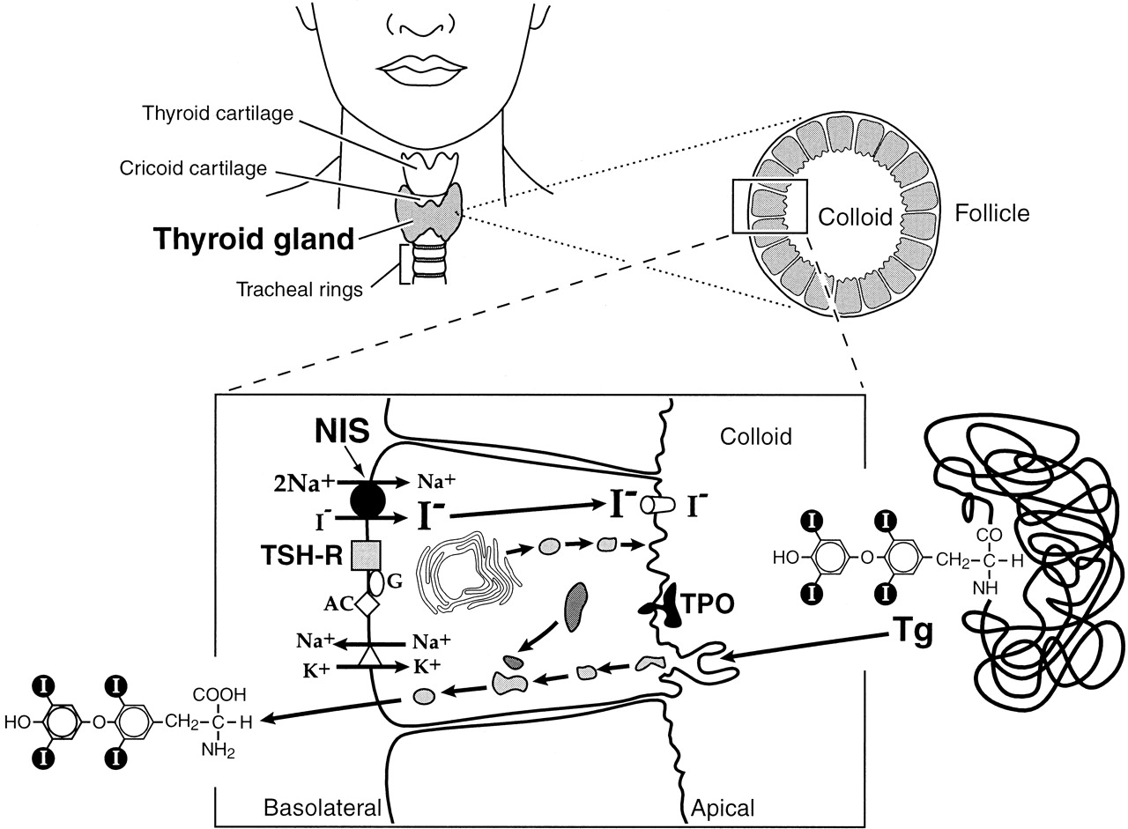

postojanje specifičnog NIS (NaI symporter)
mehanizma u tireocitima

Slide 6
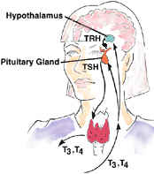
Uzroci poremećaja funkcije tireoideje
1. Graves-ova bolest (difuzna ili nodozna varijanta)
2. AFTT - Toksični adenom (solitarni ili multipli) ili diseminovana autonomna tireoidna disfunkcija, Plummer-ova bolest
3. Zapaljenja tireoidne žlezde
- subakutni tireoiditis (De Quervain)
- Hashimoto tireoiditis
- bezbolni limfocitni tireoiditis
4. Jodidima indukovan hipertireoidizam (Jod-Basedow fenomen)
5. Ekscesno unošenje tireoidnih hormona
6. Ređi uzroci
- sekundarni (hipofizni) hipertireoidizam TSH↑
- ektopično sekretovanje T3 i (ili) T4
- struma ovarii
7. Hipotireoidizam (primarni:TSH↑, sekundarni:TSH↓, tercijarni: TRH ↓ i TSH ↓)
8. Inhibicija tireoideje (Wolf-Chaikoff-ev efekt)

Slide 7
Metode radionuklidne In vivo dijagnostike
Test fiksacije radioaktivnog joda (Thyroid uptake test)
Scintigrafija

Slide 8
Test fiksacije radioaktivnog joda (Thyroid uptake test)
Test fiksacije radioaktivnog joda u tireoideji (¹³¹I; 3h i 24h i ¹²³I; 3h)
  detekcija anomalija vezivanja joda u tireoidnom tkivu kod urođenih defekata preuzimanja i organifikacije (Pendred-ov sindrom)
Test fiksacije radioaktivnog joda u tireoideji (¹³¹I; 3h i 24h i ¹²³I; 3h)
  priprema za određivanje terapijske doze radioaktivnog joda ¹³¹I
  potvrdjivanje dijagnoze subakutnog (De Quervain-ovog) tireoiditisa
  za evaluaciju Hashimoto tireoiditisa

Slide 9
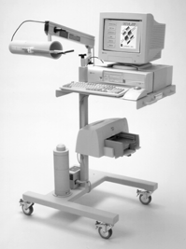

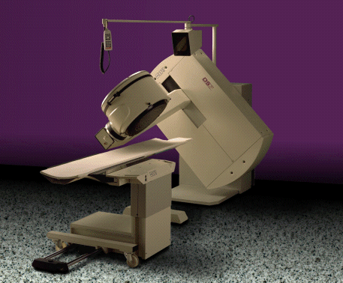

Slide 10
^{per os, 3 h pre bez hrane}
¹³¹I 370kBq
3h i 24h
¹²³I 3.70MBq
3h
%
70
Normalne vrednosti testa fiksacije (thyroid uptake test):
8-20% posle 3 h i 20-45% posle 24 h
Na smanjenje fiksacije joda u trireoideji utiču:
Jodirani lekovi (Hexoral, Mexaform, Cordarone, Amiodarone)
Jodna kontrastna sredstva
Tireoidni hormoni
Steriodni hormoni
Strumogene namirnice (kupus, kelj, repa, soja...)
60
^{hyper}
50
^{joddeficitna struma}
40
^{normal}
30
20
^{hypo}
10

Slide 11
PERHLORATSKI test
prvo se uradi test fiksacije
2h posle toga 1g perhlorata (KClO₄) per os i ponavlja se test fiksacije na 15 minuta
sumnja na defekt organifikacije joda (Pendred-ov sy, Hashimoto thyreoiditis)
smanjivanje % fiksacije više od 10% potvrđuje defekt organifikacije
%
1g KClO₄
%
>%-10%
+2h

Slide 12
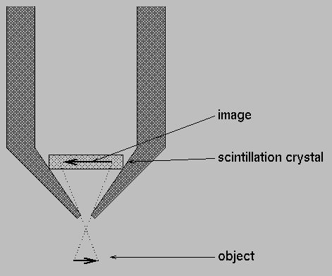
Scintigrafija tireoideje
iv. ili per os izotopi joda
(¹²³I, ¹²⁴I, ¹³¹I, ¹³²I)
ili ^{99m}Tc
AP, pin hole kolimator

Slide 13

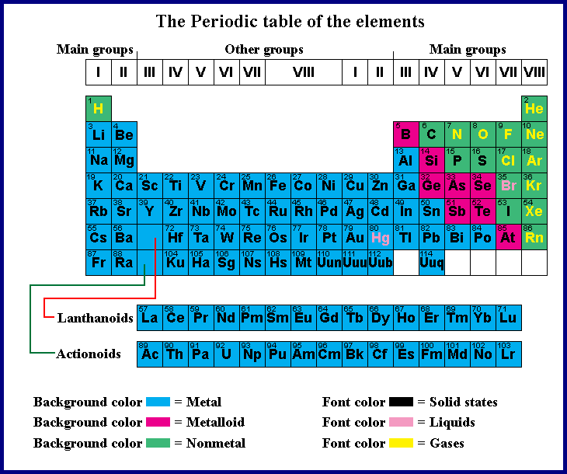
na rednom broju 53 moguće su 23 p, n kombinacije, odnosno ima 23 izotopa joda
₅₃I
U biomedicini se primenjuju izotopi
123
125
131
132
124
I
I
I
I
I
Isti mehanizam NIS koristi i ^{99m}Tc

Slide 14
Scintigrafija štitaste žlezde ^{99m}Tc, ¹²³I, ¹³¹I, ¹³²I, ¹²⁴I
  vizualizacija ektopičnog tireoidnog tkiva i detekcija anomalija u embrionalnom razvoju štitaste žlezde (sublingvalna, u vratu van tireoidne lože i retrosternalna lokalizacija, struma ovarii)
  nodozna struma, polinodozna struma (vizualizacija intenziteta akumulacije i prostorne distribucije radioindikatora u tkivu nodusa i procena njihovog funkcionalnog stanja)
  postoperativna scintigrafija rest tireoidnog tkiva
  vizualizacija lokalnih ili udaljenih metastaza diferentovanih tireoidnih karcinoma
Scintigrafija štitaste žlezde ¹¹¹In-DTPA-D-Phe-octreotide (Octreoscan®) i ^{99m}Tc(V)dimercaptosuccinic acid (DMSA), ¹³¹I antiCEA-Ab,¹⁸F-DOPA (dihydroxyphenylalanine), ^{99m}Tc-MIBI, ^{99m} tetrofosmin, ²⁰¹Tl
  medularni tireoidni karcinom

Slide 15
Scintigrafija štitaste žlezde ^{99m}Tc, ¹²³I, ¹³¹I, ¹³²I, ¹²⁴I
  difuzna struma (procena veličine tireoideje pre aplikacije terapijske doze ¹³¹I)
Scintigrafija štitaste žlezde ¹¹¹In-DTPA-D-Phe-octreotide (Octreoscan®) i ^{99m}Tc(V)dimercaptosuccinic acid (DMSA)
  evaluacija autoimunskih tireoidnih bolesti
Fluorescentna scintigrafija štitaste žlezde (izvor ²⁴¹Am)
  kada je unošenje radioizotopa kontraindikovano (trudnoća, laktacija) i kada je uptake joda blokiran (ekscesno unošenje)
Scintigrafija štitaste žlezde ¹⁸F-FDG
  Graves-ova bolest, Hashimoto tireoiditis, maligni tumori
Scintigrafija sa obeleženim anti-TG-Ab
  detekcija TG sekretujućih metastaza diferentovanih tireoidnih karcinoma

Slide 16
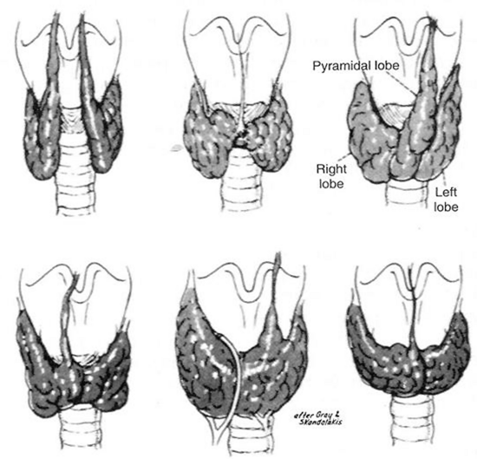
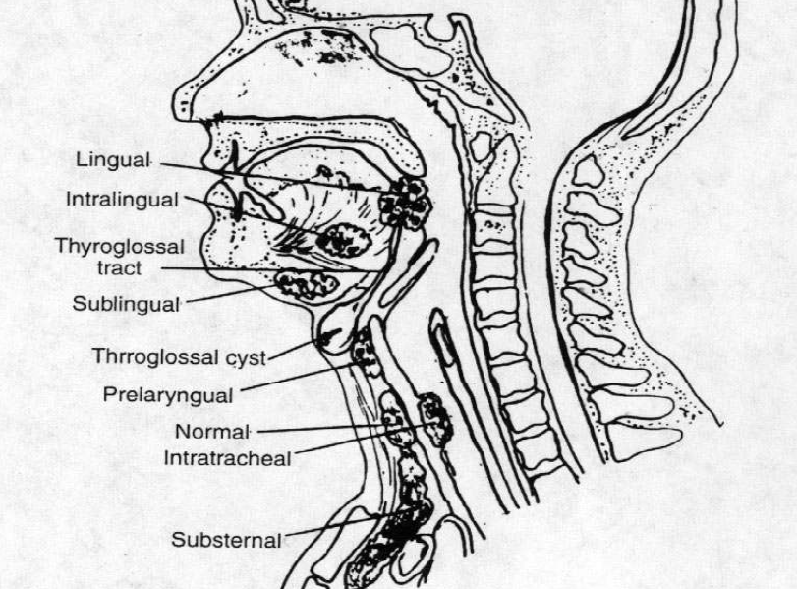
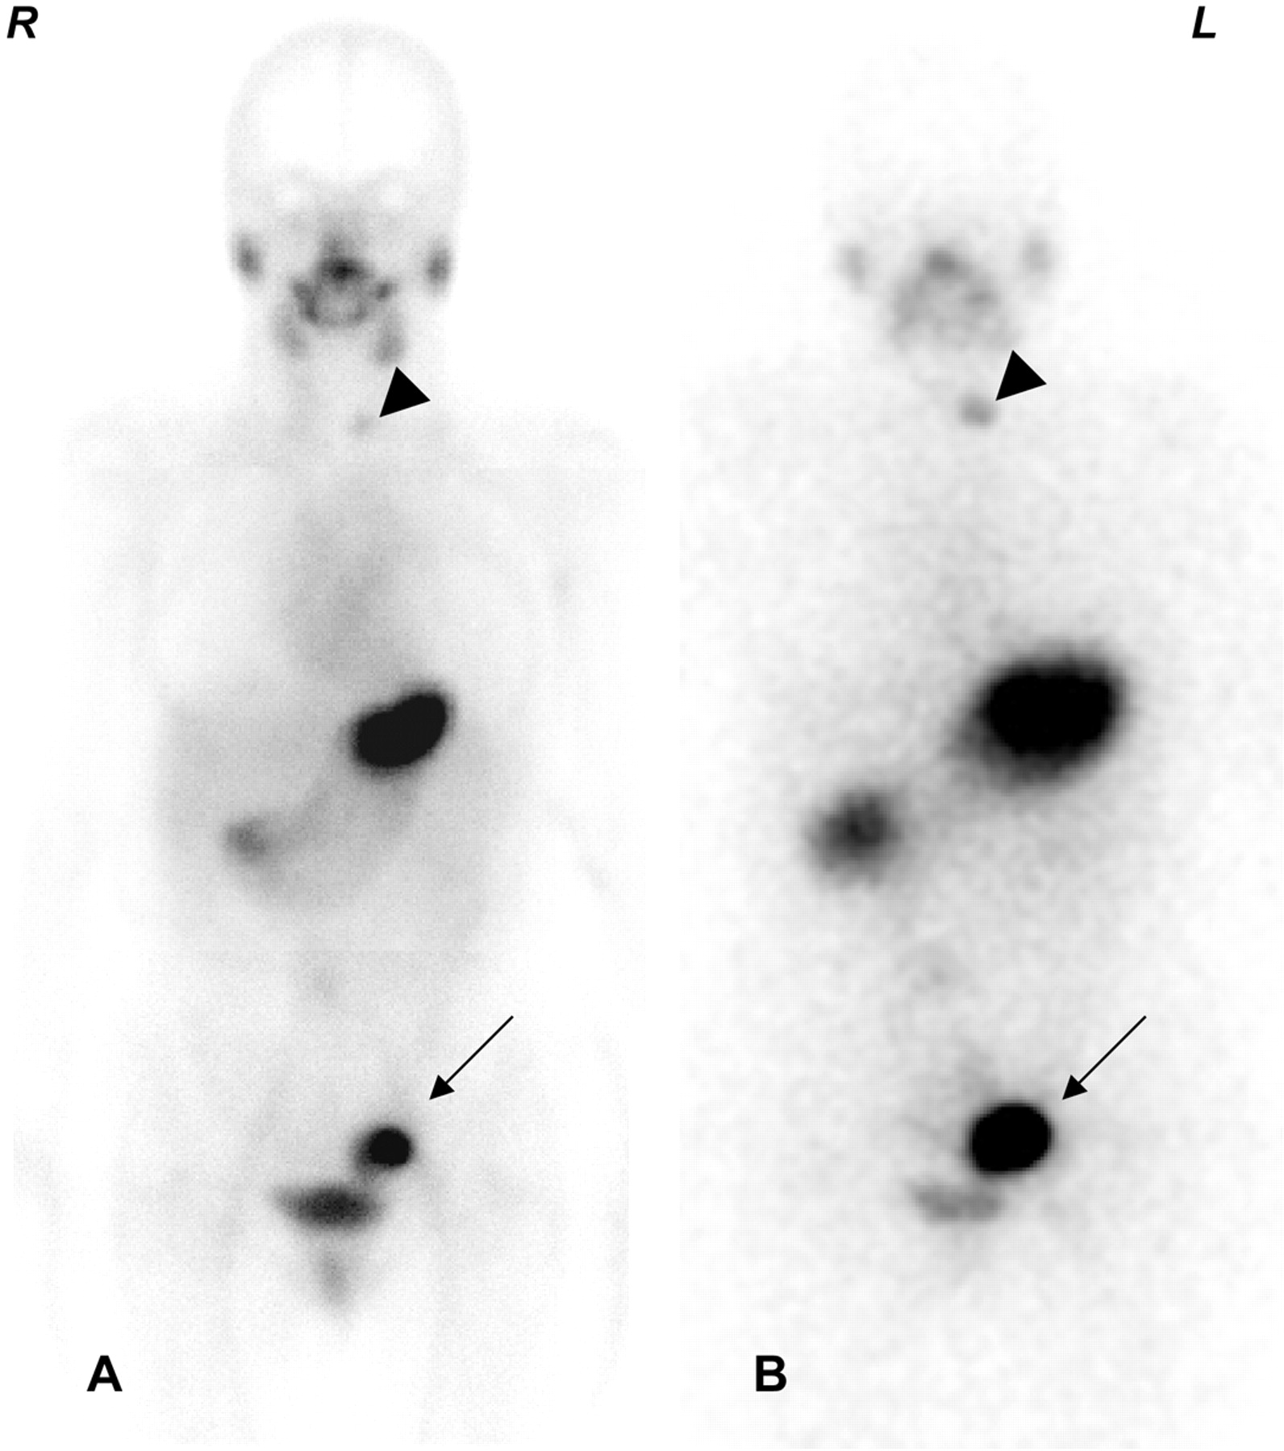
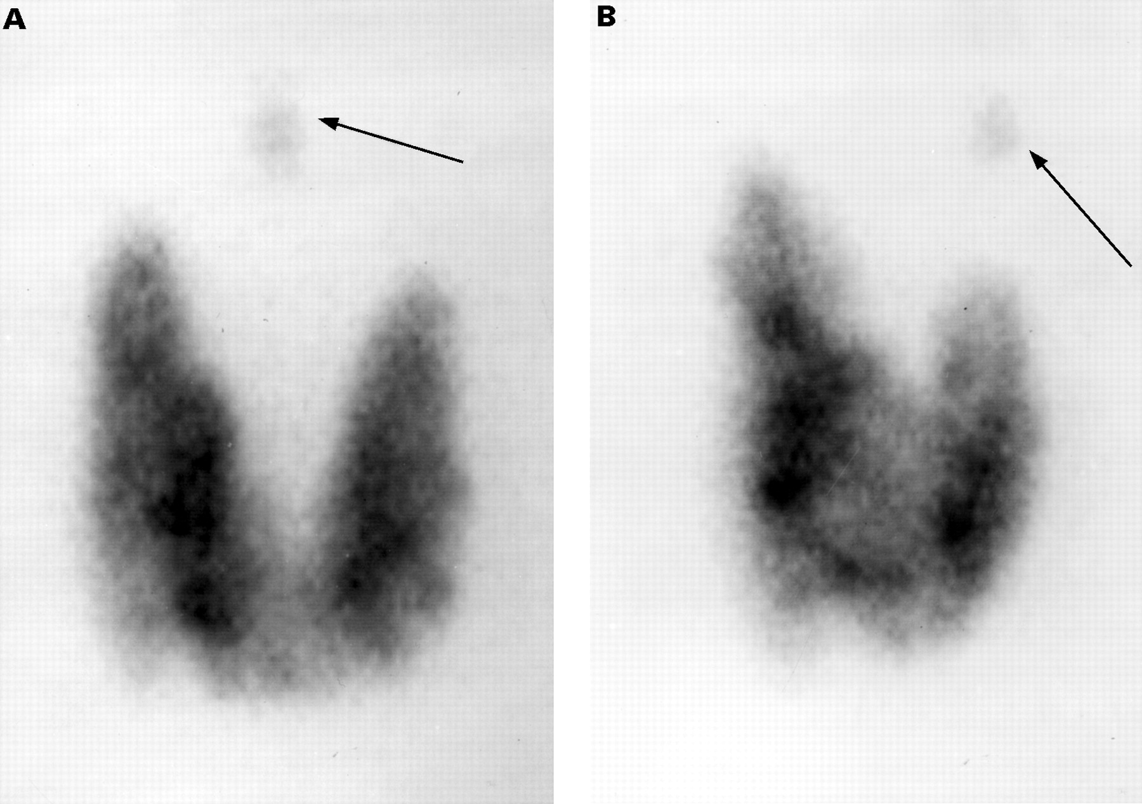
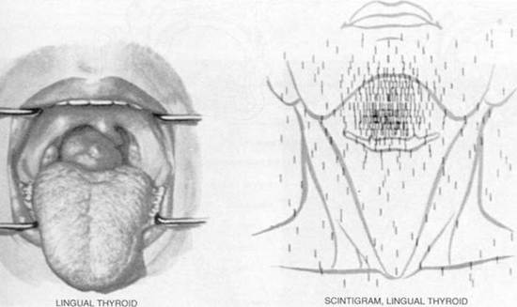
Vizualizacija ektopičnog tireoidnog tkiva

Slide 17
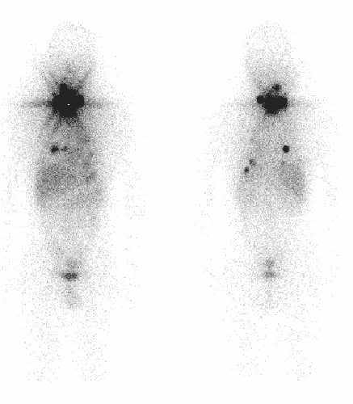
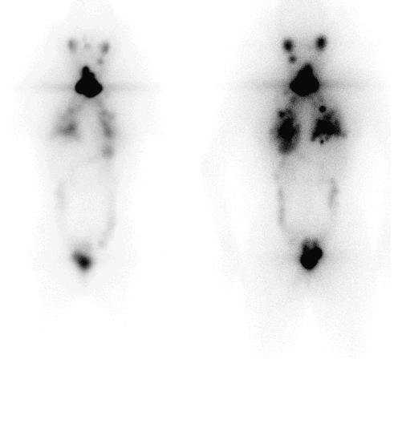
Vizualizacija rest tireoidnog tkiva i metastaza diferentovanih formi tireoidnog karcinoma

Slide 18
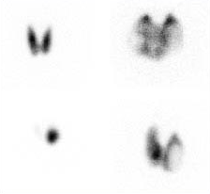
Nodozne izmene tireoidnog tkiva

Slide 19
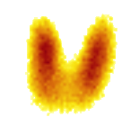
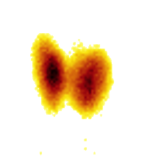
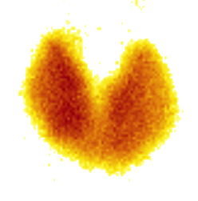
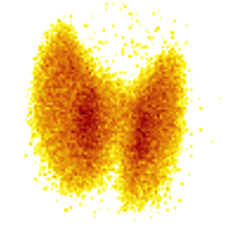
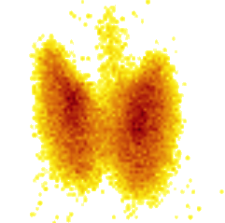
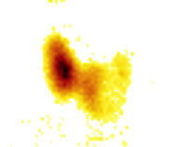
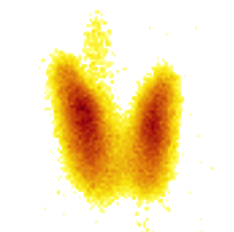
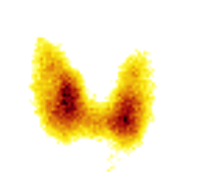
Graves-ova bolest (difuzna ili nodozna varijanta)
Marine-Lenhart sy.

Slide 20
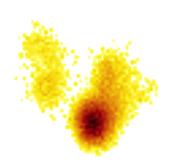
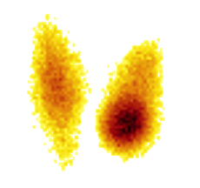
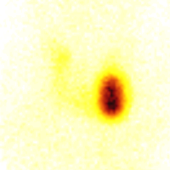
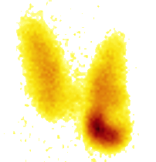
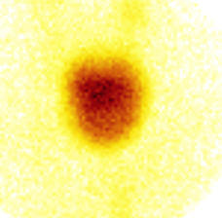
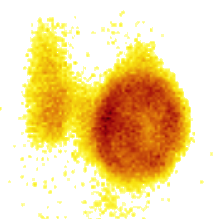
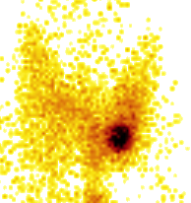
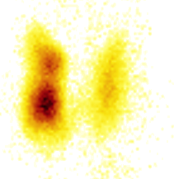
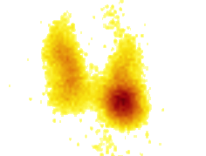
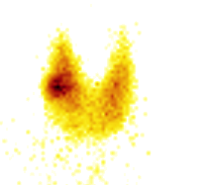
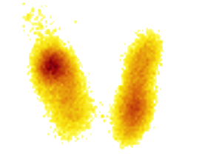
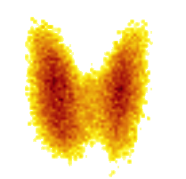
AFTT

Slide 21
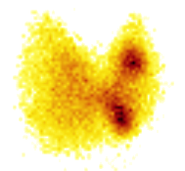
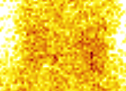
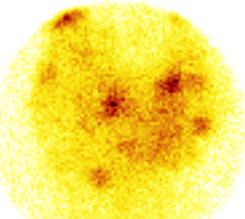
Subakutni tireoiditis
Hashimoto tireoiditis

Slide 22
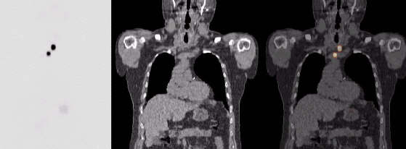
Kombinacija PET/CT sa ¹²⁴I u dijagnostici medijastinalnih mikrometastaza tireoidnog karcinoma
PET pokazuje dve zone pojačane akumulacije ¹²⁴I , CT ne pokazuje patološke promene.
Fuzionisana slika sa PET i CT pokazuje da je patološko nakupljanje ¹²⁴I u zoni blizu aorte i odgovara metastazama tireoidnog karcinoma

Slide 23
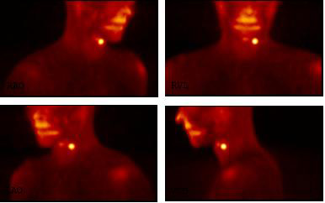
FDG PET
Tireoidni karcinom
Visoki nivo akumulacije FDG u levom parafaringealnom regionu

Slide 24
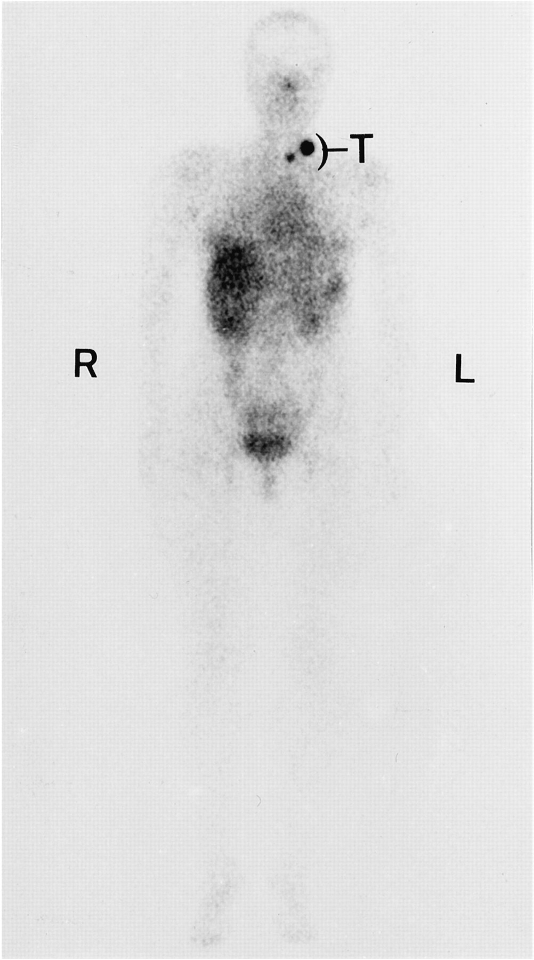
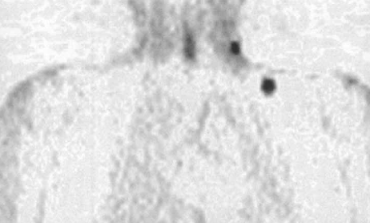
¹³¹I antiCEA-Ab
^{99mTc} DMSA (V)
Medularni tireoidni karcinom

Slide 25
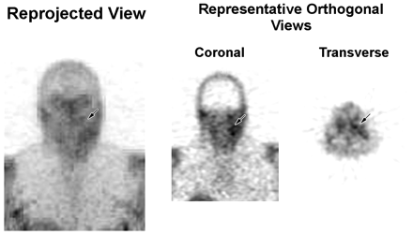
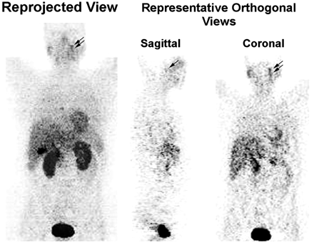
Medularni tireoidni karcinom- meta u parafaringealnom regionu
Octreoscan
6-[18F]-Fluorodopamine

Slide 26
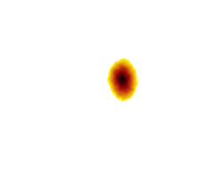
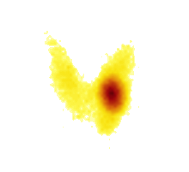
funkcionalni testovi
supresioni (Werner-ov) test
daje se 75-100 μg T₃ ili 200-300 μg T₄ dnevno, 7-8 dana
prvo se uradi test fiksacije ili scintigrafija pa se posle supresije ponovi
potvrđivanje Graves-ove bolesti
utvrđivanje da li su funkcionalni nodusi autonomni
smanjivanje % fiksacije isključuje hipertireozu
kod autonomnog nodusa ostaje ista slika
stimulacioni test (im. rhTSH 0.9mg 2 dana)
prvo se uradi test fiksacije ili scintigrafija pa se posle stimulacije ponovi
dif. Dg primarne i sekundarne hipotireoze
dif. Dg anatomskih varijacija (“kuglasta” tireoideja) i autonomnog nodusa
povećanje % fiksacije - sekundarna hipotireoza
ne menja se % fiksacije - primarna hipotireoza
pojavljivanje ostalog tireoidnog tkiva- autonomni nodus

Slide 27
i.v. TRH 200-400 μg
uzorci krvi u 20, 30 i 60 minuta posle
TRH test
isključivanje hipertireoze
dif. Dg hipofiznih i hipotalamičnih poremećaja regulacije tireoidne funkcije
normalno skok 3-15 jedinica TSH u odnosu na bazalne vrednosti
hipertireoza -nema skoka (inhibicija)

Slide 28
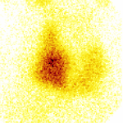
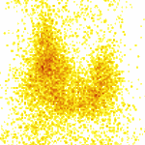
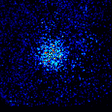


Scintigrafija paraštitastih žlezda
  Indikacije: primarni hiperparatireoidizam, adenom, hiperplazija, karcinom, MEN1, MEN2, nejasna stanja hronične hiperkalcijemije, preoperativna identifikacija paraštitastih žlezda
  subtrakciona scintigrafija ²⁰¹Tl+^{99m}Tc ili ^{99m}Tc-SESTAMIBI+ ^{99m}Tc
  ¹³¹I-toluidine blue + ^{99m}Tc-pertehnetat, ¹⁸F-FDG
^{99m}Tc-SESTAMIBI ^{99m}Tc
Oduzete slike

Slide 29

SPECT/CT са ^{99m}Tc-MIBI
Медијастинално лоцирана ПТЖ

Slide 30


СЦИНТИГРАФИЈА КОРЕ НАДБУБРЕЖНИХ ЖЛЕЗДА
Десна надбубрежна жлезда је овална и увек већа од леве, делимичнo покривена ткивом јетре

Slide 31
СЦИНТИГРАФИЈА КОРЕ НАДБУБРЕЖНИХ ЖЛЕЗДА
⁷⁵Se-metilholesterol
и ¹³¹ I-6-β-iodomethyl-19-norcholesterol
су радиофармацеутици избора, јер се, слично нативном холестеролу транспортују кроз циркулацију везани за липопротеине мале густине које препознају и везују специфични рецептори у ћелијама коре надбубрега, у којим се естерифукују и даље не метаболишу. Сцинтиграфија се изводи 7-14 дана по апликацији дијагностичке дозе.

Slide 32
СЦИНТИГРАФИЈА КОРЕ НАДБУБРЕЖНИХ ЖЛЕЗДА
Индикације: сумња на ACTH-зависну Cushing-ову болест, аутономни хиперфункциони аденом, карцином, алдостероном, конгениталну или стечену билатералну адреналну хиперплазију, Cushing-ов синдром, Conn-ов синдром.
Нормалне вредности теста фиксације су 0.07-0.3% за десну, и 0.06-0.28 за леву НБЖ

Slide 33

СЦИНТИГРАФИЈА КОРЕ НАДБУБРЕЖНИХ ЖЛЕЗДА
¹³¹ I-6-β-iodomethyl-19-norcholesterol
Физиолошка акумулација РФ у НБЖ

Slide 34


СЦИНТИГРАФИЈА КОРЕ НАДБУБРЕЖНИХ ЖЛЕЗДА
⁷⁵Se-metilholesterol
левострани аденом
¹³¹I-6-ß-iodomethyl-norcholesterol
алдостероном
¹³¹I-6-ß-iodomethyl-norcholesterol
левострани аденом
METOMIDATE је снажан селективни инхибитор cytochrome P-450 ензима, посебно CYP11B1 (11 beta-hydroxylase) и CYP11B2 (aldosteron sinthetase), који су ексклузивно присутни у кори надбубрега
¹¹C-Metomidate
левострани аденом

Slide 35

СЦИНТИГРАФИЈА КОРЕ НАДБУБРЕЖНИХ ЖЛЕЗДА
¹³¹ I-6-β-iodomethyl-19-norcholesterol
кортикални аденом леве НБЖ

Slide 36
СЦИНТИГРАФИЈА КОРЕ НАДБУБРЕЖНИХ ЖЛЕЗДА
¹³¹ I-6-β-iodomethyl-19-norcholesterol
билатерална адренална хиперплазија

Slide 37

3 dan
6 dan
SPECT-CT -¹³¹ I-6-β-iodomethyl-19-norcholesterol Adenoma gl. suprarenalis l. dex. (10mm)

Slide 38
СЦИНТИГРАФИЈА СРЖИ НАДБУБРЕЖНИХ ЖЛЕЗДА
^{131/123}I-мета-јодо-бензил-гванидин (^{131/123}I-MIBG) је биохемијски аналог прекурсора биогених амина, норадреналина и гванетидина. Активним транспортом се преузима у везикуле адренергичких неурона и ћелија тумора симпатохромафиног система
Индикације: сумња на феохромоцитом и неуробластом.

Slide 39
СЦИНТИГРАФИЈА СРЖИ НАДБУБРЕЖНИХ ЖЛЕЗДА
Припрема болесника: 3х10 капи Луголовог раствора четири дана пре и у току испитивања ради фармаколошке блокаде активности штитасте жлезде
Прекидање терапије резерпином, антидепресивима 2 до 3 недеље пре апликације MIBG
WBS главе и тела +SPECT суспектних подручја
Сцинтиграфија 6 и 24 сата по апликацији радиообележивача

Slide 40
Интерпретација сцинтиграма ¹³¹I MIBG
Нормалан налаз
    Надбубрежне жлезде нису видљиве, физиолошка акумулација у пљувачним жлездама, јетри, слезини, срчаном мишићу, чија активност опада временом
  Феохромоцитом
    Фокална интензивна акумулација, расте како време пролази
    Мета најчешће у плућима, костима, јетри
  Неуробластом
    Најчешћи екстракрнијални тумор дечјег доба
    Ране метастазе у коштаној сржи
    Интензивна акумулација чини могућом I-131 MIBG терапију

Slide 41

Нормалан налаз
¹³¹I-MIBG
Нормалан налаз

Slide 42
СЦИНТИГРАФИЈА СРЖИ НАДБУБРЕЖНИХ ЖЛЕЗДА
¹³¹I-MIBG
Феохромоцитом десне НБЖ

Slide 43

СЦИНТИГРАФИЈА СРЖИ НАДБУБРЕЖНИХ ЖЛЕЗДА
¹³¹I-MIBG
Метастатски феохромоцитом у јетри

Slide 44

СЦИНТИГРАФИЈА СРЖИ НАДБУБРЕЖНИХ ЖЛЕЗДА
¹²³I-MIBG
Метастатски феохромоцитом

Slide 45

СЦИНТИГРАФИЈА СРЖИ НАДБУБРЕЖНИХ ЖЛЕЗДА
¹³¹I-MIBG
Неуробластом леве НБЖ са метастазама у скелету

Slide 46

Pheochromocytoma gl. supraren. dex
m¹³¹IBG

Slide 47


PET
PET ¹⁸FDG
- висока сензитивност за малигне туморе; 16% аденома
КОРОНАЛНИ ПРЕСЕК
ТРАНСВЕРЗАЛНИ ПРЕСЕК
CA gl. suprarenalis l. sin.

Slide 48
Somatostatin Receptor Imaging
Соматостатински рецептори су интегрални мембрански гликопротеини нормалних ћелија неуроендокриног порекла (Лангерхансових острваца панкреаса, предњег режња хипофизе и C-cell штитасте жлезде), али и добро диферентованих тумора мозга, малигних лимфома, дојке и плућа и активираних лимфоцита

Slide 49
Somatostatin Receptor Imaging
Соматостатинских рецептора има и у неуроендокриним туморима APUD (amine precursor uptake and decarboxylation) система, који продукују биоактивне амине, као катехоламине и серотонин. SSTR2 има високи афинитет за обележене аналоге соматостатина који се користе за визуализацију неуроендокриних тумора

Slide 50

Somatostatin Receptor Imaging
^{99m}Tc-Tektrotyd

Slide 51

^{99m}Tc-Тectrotyd (tyr³-octreotyd)
Pheochromocytoma gl. suprarenalis dex

Slide 52
Somatostatin Receptor Imaging
¹¹¹In-Pentreotide
Малигни гастрином са метастазама у плућима, јетри и абдоминалним лимфним нодусима

Slide 53

Somatostatin Receptor Imaging
^{99m}Tc-Tektrotyd
Carcinoid танког црева са метастазама у јетри и лимфним нодусима

Slide 54

Somatostatin Receptor Imaging
NET панкреаса са мултиплим метастазама)

Slide 55
Somatostatin Receptor Imaging
SPECT/CT ¹¹¹In-pentreotide)
Тумор главе панкреаса са метастазом у јетри

Slide 56



karcinoid
¹¹¹In-pentreotid
feohromocitom
¹³¹I-MIBG
karcinoid
¹¹¹In-pentreotid
¹²³I-MIBG
feohromocitom
¹⁸F-FDG PET+CT
feohromocitom

Slide 57
Scintigrafija testisa ^{99m}Tc-pertehnetat, ^{99m}Tc-vitamin K4, ¹¹¹In-anti-CEA-Ab
  torzija testisa, epididimitis, orhitis, seminom
Scintigrafija ovarijuma ¹¹¹In- folna kiselina, ^{99m}Tc-glutamate peptide 3-aminoethyl estradiol (GAP-EDL), ⁶⁸Ga-GAP-EDL
  karcinomi ovarijuma
Scintigrafija pankreasa ¹¹¹In pentetreotide, ¹¹C-Dihydrotetrabenazine, ¹⁸F-fluoroDOPA, ^{99m}Tc- PAM4-IgG₁
  gastrinomi, insulinomi, neonatalni hiperinsulinizam, karcinomi pankreasa

Slide 58
Terapija
Terapija benignih oboljenja tireoidne žlezde ¹³¹I
adenoma toxicum
Ablacija postoperativno preostalog tireoidnog tkiva ¹³¹I
Diferentovani tireoidni karcinomi (papilarni, folikularni, Hurtle cell), insularni Ca
Terapija metastaza diferentovanih tireoidnih karcinoma ¹³¹I
(papilarni, folikularni, Hurtle cell)
Terapija tumora neuroektodermalnog porekla i medularnog tireoidnog karcinoma ¹³¹I-MIBG, ⁹⁰Y- DOTA-Phe1-Tyr3-octreotide (DOTATOC), ⁹⁰Y-DOTA-lanreotide, ¹⁷⁷Lu-DOTA-octreotated
benigni i maligni tumori neuroektodermalnog porekla (feohromocitomi,neuroblastomi, ganglioneurinomi, paragangliomi, neki APUD-omi...)
medularni tireoidni karcinom
Terapija benignih oboljenja tireoidne žlezde ¹³¹I
  Graves-ova bolest, struma polynodosa toxica
  Terapija karcinoma ovarijuma ¹⁷⁷Lu-CC49 –mišje MoAb IgG1, na TAAg TAG-72
Terapija karcinoma pankreasa ⁹⁰Y-PAM4 ,¹³¹I-PAM4 –MoAb IgG, na mucin

